Slide 1
数式処理Mapleを用いたAesthetic QRコードの実装
愛媛大学工学部情報工学科
計算機/ソフトウェアシステム分野
8535048Y 田原直哉
2021/12/14 卒業論文中間報告

Slide 2
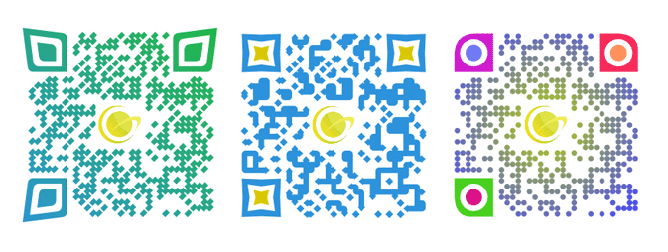
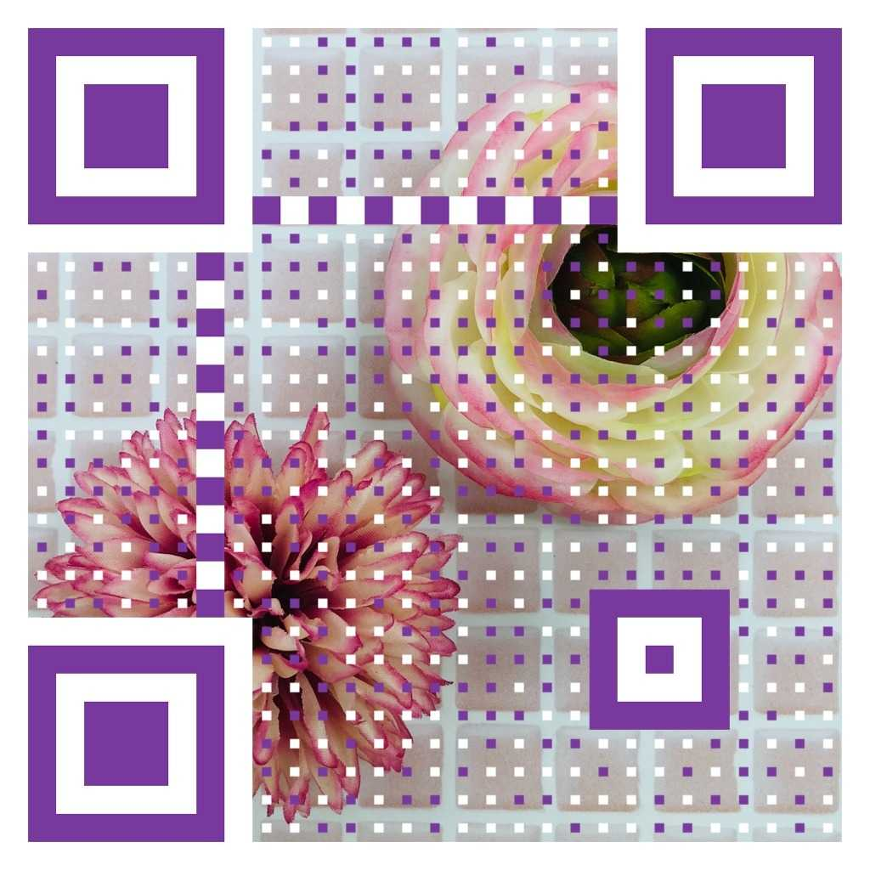

卒業研究について
背景
広告、サービス業でのデザイン性を考慮したQRコードの要求
Aesthetic QRコード
https://www.go-next.co.jp/blog/web/soft_tool/2836/#i-8
https://apptopi.jp/2018/08/04/clipbox-qr/

Slide 3
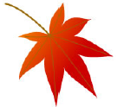

卒業研究について
目的
Aesthetic QRコードのデザイン性の改善
Aesthetic QRコードを生成するソフトウェア開発
課題
計算速度
デザイン性
研究手法
Kuribayashi らの提案したランダム手法を用いる
Mapleによるソフトウェア実装
計算速度および精度の評価
読み取ることができるか
元の画像に近いものか
元の画像
ランダム手法により生成されたAestheticQRコード

Slide 4

研究結果
MapleでのQRコードの生成例
入力例
tahara
出力例
バージョン１のQRコードの画像

Slide 5
今後の予定
Aesthetic QRコードの生成
非組織化されたRS符号の生成アルゴリズムの実装
計算時間の評価
画像の評価

Slide 6


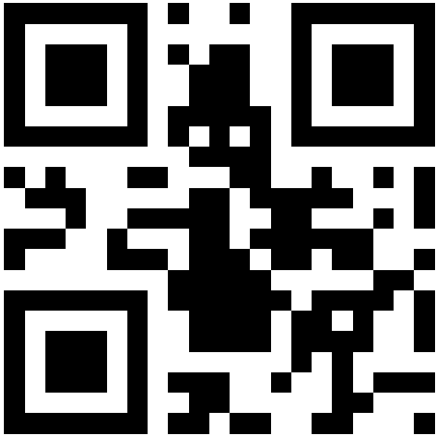
ハミング距離について
本研究で用いるハミング距離について
２つの画像のハミング距離を計測
目的画像を二値化し文字列の情報を加えたもの
Aesthetic QRコードの元となるQRコードを比較
白と黒が一致しない画素の個数
値が低いと目的画像と近いAesthetic QRコードとなる
目的画像
目的画像を二値化し情報を加えたもの
Aesthetic QRコードの元となるQRコード

Slide 7





研究結果
目的画像
生成されたAesthetic QRコード(Nは試行回数)
N = 1
N = 10
N = 100
N = 1000
N = 10000

